Slide 1
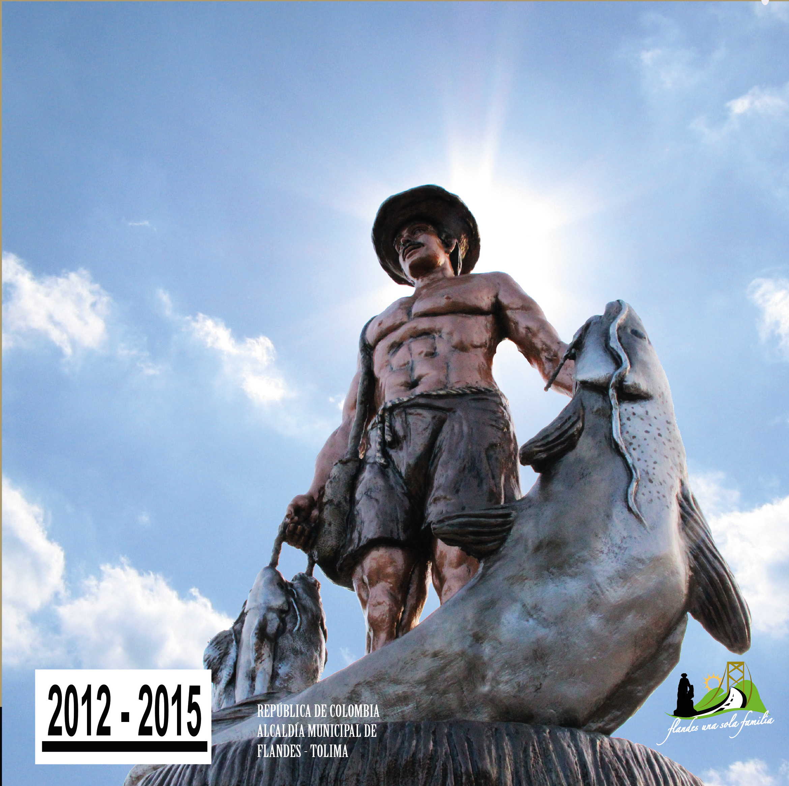
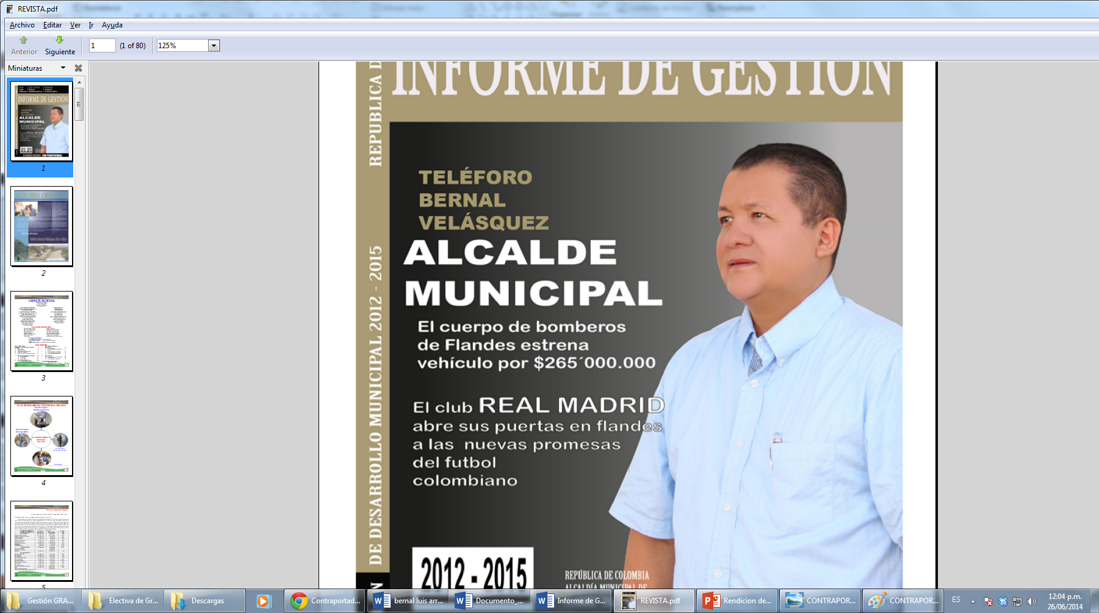
INFORME DE GESTIÓN
ALCALDIA DE FLANDES TOLIMA - 2013
Dr. TELEFORO BERNAL VELÁSQUEZ
Alcalde Municipal de Flandes - Tolima

Slide 2
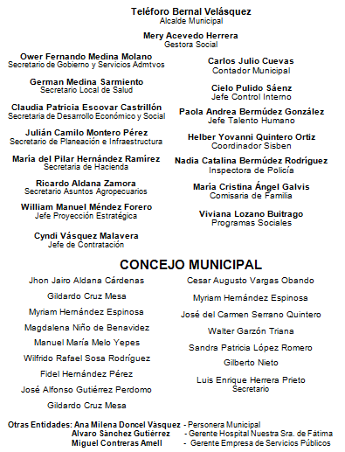
Gabinete y Concejo Municipal
Gabinete Municipal

Slide 3

Agenda General
Agenda | Intervención
Parte I. Plan Estratégico A. Informe de la Gestión Fiscal y Financiera 2012-2013 B. Ejes Estratégicos: - Eje Económico Sector Agropecuario Sector Medio Ambiente Sector Promoción del Desarrollo - Eje Desarrollo Integral del Ser Humano Sector Salud Sector Educación Sector Cultura Sector Recreación y Deporte Sector Población Vulnerable - Eje Ambiente construido o de infraestructura Sector Vivienda Sector Agua Potable y Saneamiento Básico Sector Transporte – Vías Básico Sector Equipamiento Municipal Sector Otros Servicios Públicos Sector Prevención y Atención de Desastres SISBEN - Eje Institucional Sector Fortalecimiento Institucional Sector Justicia Sector Desarrollo Comunitario Parte II. Entidades Descentralizadas Hospital Nuestra Señora de Fátima ESPUFLAN E.S.P. | Dr. Teléforo Bernal Velásquez – Alcalde Municipal de Flandes - Tolima Maria del Pilar Hernández Ramirez – Secretaria de Hacienda Ricardo Aldana Zamora – Secretario Asuntos Agropecuarios Claudia Patricia Escovar Castrillón – Secretaria Desarrollo Económico y Social Germán Medina Sarmiento – Secretario Local de Salud Claudia Patricia Escovar Castrillón – Secretaria Desarrollo Económico y Social Viviana Lozano Buitrago – Programas Sociales Ruth Aleida Cárdenas – Coordinadora Vivienda Julián Camilo Montero Pérez – Secretario de Planeación e Infraestructura Alix Yaneth Leal– Coordinadora Gestión de Riesgo Helber Yovanni Quintero Ortíz – Coordinador SISBEN Ower Fernando Medina Molano – Secretario de Gobierno y Servicios Admis. Álvaro Sánchez Gutiérrez– Gerente General Hospital Nuestra Señora de Fátima Miguel Contreras Amell – Gerente General ESPUFLAN E.S.P.
Agenda

Slide 4
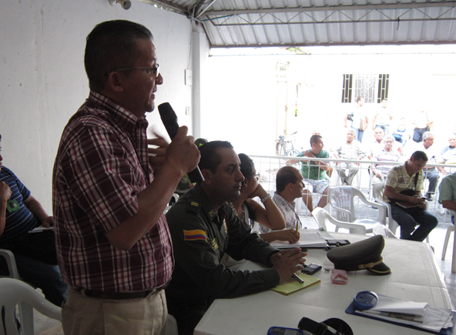
Intervención Alcalde Municipal
Dr. Teléforo Bernal Velásquez

Slide 5

Informe de la Gestión Fiscal y Financiera 2012-2013
 |  |  | AÑO 2012 | AÑO 2013 | VALOR %
 | INGRESOS CORRIENTES |  | 12.180.950.227 | 20.221.718.569 | 67,89
 | TRIBUTARIOS |  | 4.543.939.055 | 5.529.267.829 | 21,68
 | NO TRIBUTARIOS |  | 375.888.652 | 661.951.960 | 176,21
 | TRANSFERENCIAS |  | 7.261.122.520 | 14.030.498.780 | 93,23
Notas:
Políticas fiscales de austeridad del gasto y eficiencia en el recaudo de los ingresos propios
Mayores inversiones a las proyectadas.
Capacidad para financiar los gastos de funcionamiento con los ingresos corrientes de libre destinación lo cual muestra eficiencia en la gestión de ingresos
Oportunidad de recibir mayores ingresos por eficiencia y eficacia del Sistema General de Participaciones y de otros recursos del Gobierno Nacional.
Gestión Financiera
María del Pilar Hernández Ramírez – Secretaria de Hacienda

Slide 6
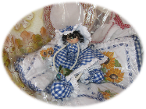
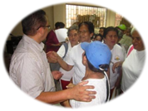
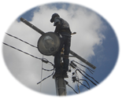
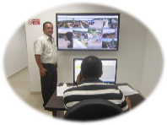
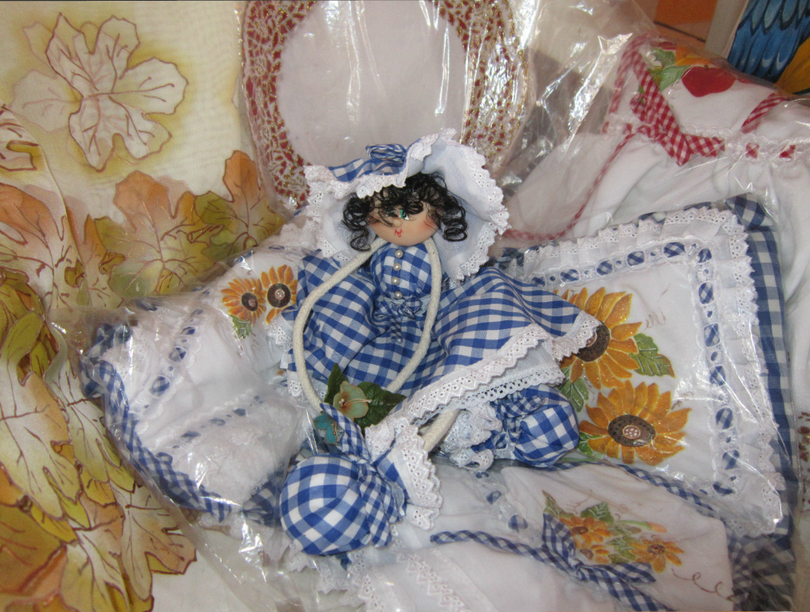
Eje Económico
Económico
Des. Int. Ser Humano
Infraestructura
Institucional
Conformado por los Sectores:
Agropecuario
Medio Ambiente
Promoción del Desarrollo

Slide 7
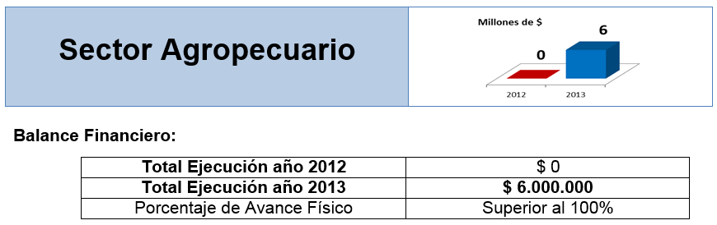
Eje Económico
Económico
Des. Int. Ser Humano
Infraestructura
Institucional
Actividades relevantes:
Entró a funcionar a partir de Noviembre de 2013
Apoyo a la divulgación y promoción del sector agrícola y pecuario incluyendo Ecoturismo y agroturismo
Sensibilización Establecimiento Granjas Integrales Autosuficientes, vereda Tarqui
Asistencia Técnica en Cultivo de Melón, vereda Colegio.
Capacitación SENA Jóvenes Rurales, I.E. María Auxiliadora, vereda Camalá.
Sector Agropecuario
Ricardo Aldana Zamora – Secretario Asuntos Agropecuarios

Slide 8
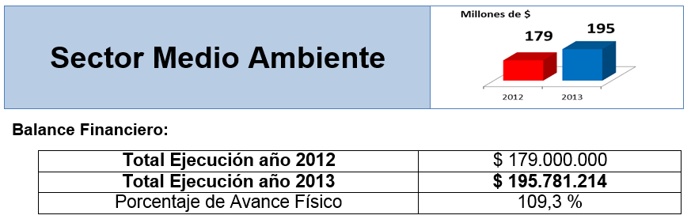
Eje Económico
Económico
Des. Int. Ser Humano
Infraestructura
Institucional
Actividades Relevantes:
De acuerdo al Decreto de urgencia manifiesta se hizo necesario el Inicio de una Campaña Preventiva contra el Dengue en la Zona Urbana y Rural del Municipio.
Teniendo en cuenta los altos índices larvarios que alcanzaron 27.3 durante el primer trimestre de 2013, la administración Municipal junto con la Secretaria de Salud Departamental desarrollaron como Estrategia para la Erradicación del Dengue en el Municipio de Flandes jornadas de fumigación.
Mantenimiento y limpieza de la Planta de Tratamiento de Aguas Residuales en las lagunas de oxidación.
Entrega de Uniformes al Grupo Ecológico Institucional del Municipio.
Celebración del Día del Medio Ambiente con el Apoyo de la Administración Municipal.
Capacitación en Temas Ambientales, dirigido a Unidades de Prevención (Policía, Bomberos, Defensa Civil), estudiantes y docentes, esto se logró a través de la Secretaria del Medio Ambiente del Tolima
Diseño de Estrategias para Proteger el Medio Ambiente a través del Comité Interinstitucional CIDEA del Municipio
Sector Agropecuario
Ricardo Aldana Zamora – Secretario Asuntos Agropecuarios

Slide 9
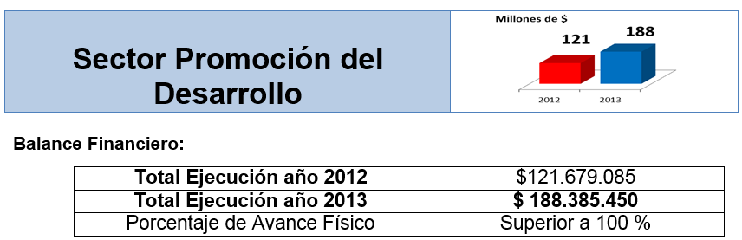
Eje Económico
Económico
Des. Int. Ser Humano
Infraestructura
Institucional
Actividades Relevantes:
Aunar esfuerzos financieros y administrativos con miras a garantizar el acceso a la Educación Superior de 330 estudiantes del Municipio en los semestres A y B del año 2013.
Programas de capacitación técnica y formación empresarial para 1.000 personas para el mejoramiento de la calidad de vida.
Curso de Modistería y Emprendimiento Empresarial
Curso de Manicure / Pedicure y Emprendimiento Empresarial
Curso de Informática Básica y Emprendimiento Empresarial
Clausura del Programa de Capacitación Técnica y Empresarial
Apoyo administrativo y financiero al fortalecimiento empresarial de la asociación nacional de discapacitados dentro del marco de mejoramiento de vida de la población con discapacidad
Convenio con la Asociación Nacional de Limitados y Discapacitados del Municipio de Flandes
Apoyo a la Educación Superior a través de la Alianza con el Instituto Indoamericana.
Apoyo a la Educación Superior a través de la Alianza con el Servicio Nacional de Aprendizaje SENA
Sector Promoción del Desarrollo
Claudia Patricia Escovar Castrillón – Sec. Desarrollo Económico y Social

Slide 10
Eje Desarrollo Integral del Ser
Económico
Des. Int. Ser Humano
Infraestructura
Institucional
Conformado por los Sectores:
Salud
Educación
Cultura
Población Vulnerable
Sector Recreación y Deporte

Slide 11
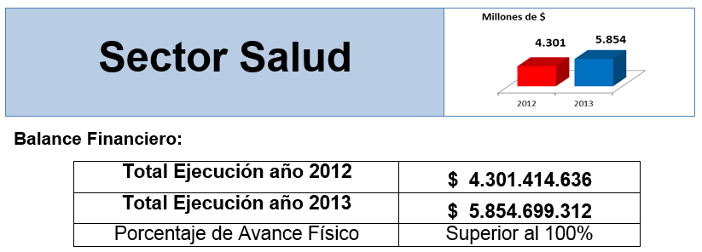
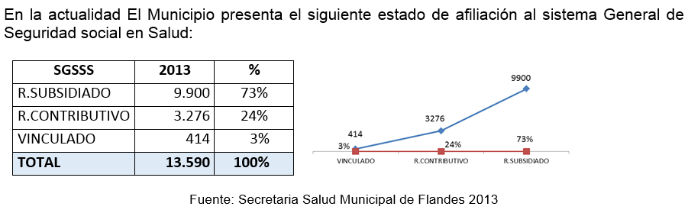
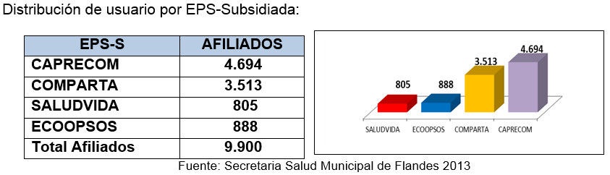
Eje Desarrollo Integral del Ser
Económico
Des. Int. Ser Humano
Infraestructura
Institucional
Actividades Relevantes:
Aseguramiento al sistema general de seguridad social en salud.
Sector Salud
Germán Medina Sarmiento – Sec. Local de Salud

Slide 12
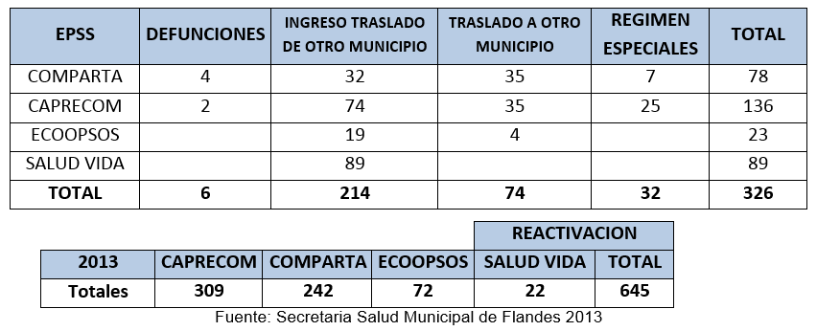
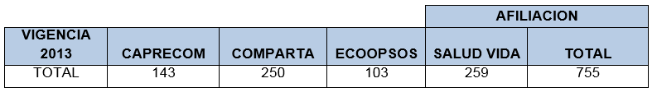
Eje Desarrollo Integral del Ser
Económico
Des. Int. Ser Humano
Infraestructura
Institucional
Actividades Relevantes:
Depuración de base de datos.
Sector Salud
Germán Medina Sarmiento – Sec. Local de Salud

Slide 13
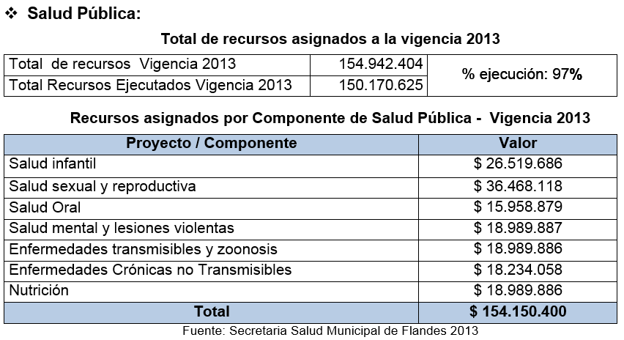
Eje Desarrollo Integral del Ser
Económico
Des. Int. Ser Humano
Infraestructura
Institucional
Actividades Relevantes:
Sector Salud
Germán Medina Sarmiento – Sec. Local de Salud

Slide 14
Eje Desarrollo Integral del Ser
Económico
Des. Int. Ser Humano
Infraestructura
Institucional
Actividades Relevantes:
Estrategias de Promoción y Prevención para disminuir las enfermedades Inmunoprevenibles PAI (Plan Ampliado de inmunización).
Programa de Seguridad Alimentaria y Nutricional.
Programa de Salud Infantil AIEPI
Salud Sexual y Reproductiva
Enfermedades Crónicas No Transmisibles
Enfermedades Trasmitidas por Vectores y Zoonosis
Salud Mental.
Programa de Salud Oral para el Municipio.
Programa de Promoción Social.
Brigadas de Salud.
Programa para la prevención, mitigación, superación y fortalecimiento de la capacidad de respuesta institucional frente a la delincuencia juvenil y la drogadicción en el municipio de Flandes.
Sector Salud
Germán Medina Sarmiento – Sec. Local de Salud

Slide 15
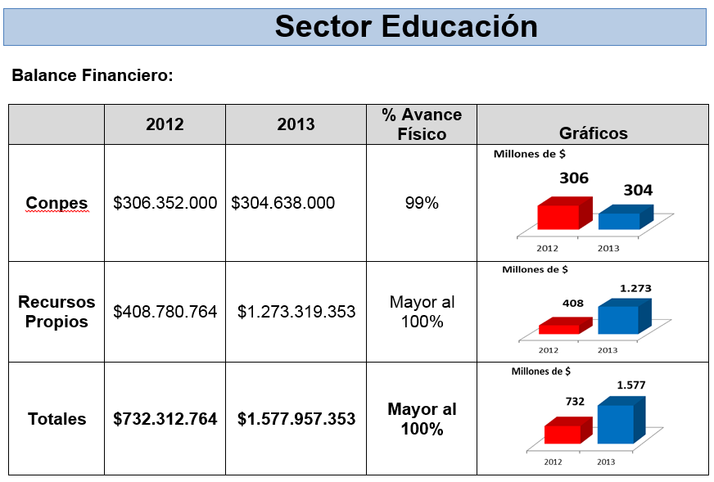
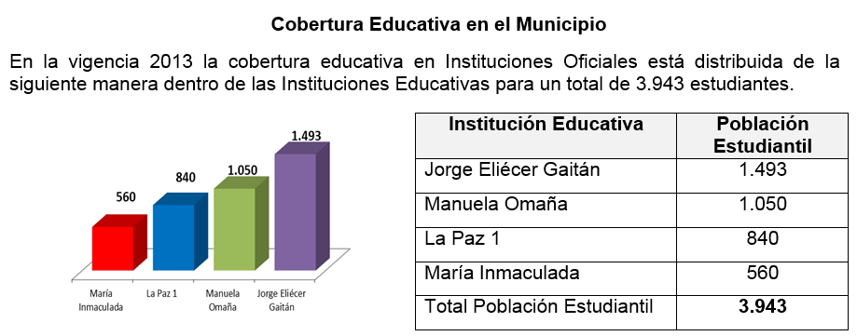
Eje Desarrollo Integral del Ser
Económico
Des. Int. Ser Humano
Infraestructura
Institucional
Sector Educación
Claudia Patricia Escovar Castrillón – Sec. Des. Económico y Social

Slide 16
Eje Desarrollo Integral del Ser
Económico
Des. Int. Ser Humano
Infraestructura
Institucional
Actividades Relevantes:
Continuidad del Programa de Transporte Escolar para la Población estudiantil que reside en las Veredas.
Construcción de dos Comedores Escolares para las Sedes Educativas Camala y Paradero de la Institución María Inmaculada de la zona rural.
Inauguración de los Comedores Escolares ya finalizados
Compra del Lote para la reubicación de la sede educativa Gaitán de la Institución Manuela Omaña del Municipio, con el fin de dar paso a la Construcción de la Nueva Sede Cofinanciados con el Ministerio de Educación.
Implementación de planes de mejoramiento consistente en solución informática de educación virtual de aprendizaje (AVA) en las instituciones educativas, a través de Dispositivos tipo Tablet.
Suministro de 2.100 uniformes escolares para niños y niñas de la sección primaria de las diferentes Sedes Educativas.
Suministro de 3.900 Kits Escolares para niños y niñas de las Instituciones Educativas del Municipio.
Adquisición de cinco Plantas Purificadoras de Agua para las Sedes Educativas del Municipio de Flandes. Topacio, Camala, Paradero, Paraíso y Colegio.
Suministro de 70 mesas para soporte de computadores para las diferentes Sedes Educativas del Municipio.
Adecuación eléctrica de la Sede Educativa San Luis y la Institución Educativa la Paz No 1.
Adecuación eléctrica del Centro de Ayudas Educativas.
Convenio para la Dotación de Material y Medios pedagógicos para la Institución Manuela Omaña para contribuir al aprendizaje de los niños niñas y adolescentes.
Sector Educación
Claudia Patricia Escovar Castrillón – Sec. Des. Económico y Social

Slide 17
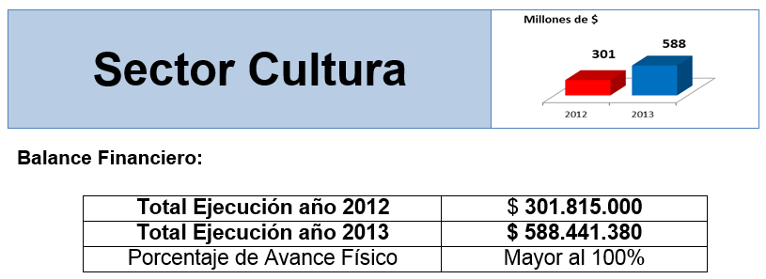
Eje Desarrollo Integral del Ser
Económico
Des. Int. Ser Humano
Infraestructura
Institucional
Actividades Relevantes:
Entrega de Instrumentos Musicales e Implementos para la Banda Musical y Marcial que pertenecen a la Escuela de Formación Musical del Municipio de Flandes.
Apoyo Técnico, Administrativo y Financiero para el fortalecimiento de la Banda Marcial enalteciendo el nombre del Municipio de Flandes a nivel provincial, departamental y Nacional.
  Dotación de Uniformes a la Banda Marcial del Municipio
  Participación de la Banda Marcial en la Ciudad de Cartagena Representando al Municipio de Flandes
  Recibimiento a la Banda Marcial del Municipio de Flandes ¡Campeona en la Ciudad de Cartagena!
Apoyo a la realización del XXI Concurso de Bandas Músico-Marciales del Alto Magdalena fortalecimiento la Cultura, la Educación y la Recreación.
Sector Cultura
Claudia Patricia Escovar Castrillón – Sec. Des. Económico y Social

Slide 18
Eje Desarrollo Integral del Ser
Económico
Des. Int. Ser Humano
Infraestructura
Institucional
Actividades Relevantes:
Fomento y Apoyo a las Expresiones Culturales consistente en la Promoción Cultural y Folclórica en el marco de las Festividades Patronales y Organización del Reinado del Alto Magdalena 2013-2014.
Fomento y apoyo a las eventos culturales consistente en servicio de Alquiler de Corraleja, Espectáculo Taurino y Espectáculo Artístico durante el Reinado del Alto Magdalena (Espectáculo Cómico, Artístico, Musical, Sonido y Publicidad).
Fomento y apoyo a las Expresiones Culturales consistente en la Promoción Cultural y Folclórica en el marco del Reinado de la Simpatía del Municipio 2013-2014.
Fomento y apoyo a los eventos culturales consistente en la Celebración del Día del Niño - Abril 2013.
Fomento y apoyo a los eventos culturales consistente en la celebración del día de la Madre y del Maestro.
Conmemoración del 20 de Julio, Cabalgata de la Independencia y Juzgamiento Equino.
Fomento y apoyo a los eventos culturales consistente en la celebración del II Reinado Veredal del Festival Turístico San Pedrino.
Fortalecimiento de las Raíces Culturales a través de la Celebración del Reinado Veredal 2013.
Celebración Día del Campesino (Vereda Paraíso).
Primer Festival de la Canción “Flandes Renace con Prosperidad”.
Acompañamiento y Apoyo cultural a los diferentes eventos Folclóricos y Culturales Representando a Flandes en Otros Municipios (Coello, Natagaima y Suarez).
Fortalecimiento de la Banda Musical a través de la Entrega de Uniformes.
Fortalecimiento de las Escuelas de Formación Artística del Municipio de Flandes a través del Aprendizaje dirigido (Música, Danza, Teatro, Músico – Marcial).
Apoyo a la participación del grupo de Teatro Municipal en el Festival Regional de Teatro a realizarse en el Municipio de Granada.
Concierto de Navidad con el Coro Polifónico de la Ciudad de Ibagué, gestión realizada por la Administración Municipal.
Día de hallowen
Sector Cultura
Claudia Patricia Escovar Castrillón – Sec. Des. Económico y Social

Slide 19
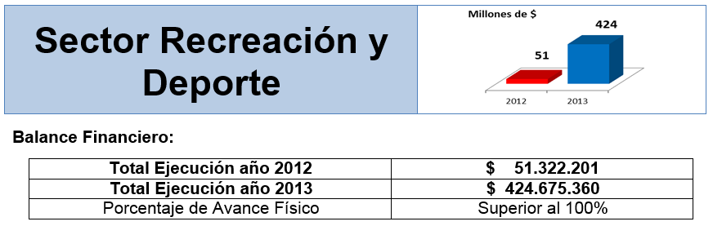
Eje Desarrollo Integral del Ser
Económico
Des. Int. Ser Humano
Infraestructura
Institucional
Actividades Relevantes:
Adecuación eléctrica de las instalaciones internas redes, posteria e iluminación de la Unidad Deportiva del Municipio.
Apoyo administrativo y financiero para el fortalecimiento de la Escuela socio deportivo de la Fundación REAL MADRID dentro del convenio interinstitucional de apoyo No. 022-2013 entre la Fundación Revel y el Municipio.
Lanzamiento de la Escuela Socio-Deportiva Fundación Real Madrid en la Zona Rural del Municipio de Flandes.
Apoyo Técnico, Administrativo y Financiero para la Realización del Torneo de Futbol de Salón Interbarrios dentro del programa de Fomento y Práctica del Deporte (Desarma Tu Corazón y Cámbialo Como estrategia para la sana convivencia ciudadana).
Dentro del Programa “Desarma Tu Corazón Cámbialo por un Balón” con el Apoyo de la Administración Municipal, se realizaron adecuaciones y mantenimiento a los diferentes escenarios deportivos
Sector Recreación y Deporte
Claudia Patricia Escovar Castrillón – Sec. Des. Económico y Social

Slide 20
Eje Desarrollo Integral del Ser
Económico
Des. Int. Ser Humano
Infraestructura
Institucional
Actividades Relevantes:
Convenio de apoyo interinstitucional para la realización del evento deportivo denominado GLORIAS DEL FUTBOL Colombiano (Tino Asprilla, Tren Valencia, Harold Lozano, Nelson Ramos, Javier Dussán, Profe Diego Barragán).
Realización y desarrollo de Jornadas Deportivas Recreativas y Lúdicas por Zonas (Vacaciones Recreativas) para las niñas, niños y jóvenes habitantes del sector rural y urbano del Municipio.
Apoyo Técnico, Administrativo y Financiero para la Realización de los Juegos Intercolegiados Fase Municipal 2013.
Apoyo para la realización del Festival Recreo-Deportivo por la Convivencia de la Juventud Flamenca.
Mantenimiento y adecuación del encerramiento de la unidad deportiva del Municipio.
Elaboración del Plan Decenal para el deporte y la recreación, educación física actividad física y aprovechamiento del tiempo libre.
Dotación de elementos deportivos para la recreación la actividades y aprovechamiento del tiempo libre.
Fortalecimiento de las Escuelas de Formación Deportiva a través del Aprendizaje Dirigido (Monitores Deportivos).
Sector Recreación y Deporte
Claudia Patricia Escovar Castrillón – Sec. Des. Económico y Social

Slide 21
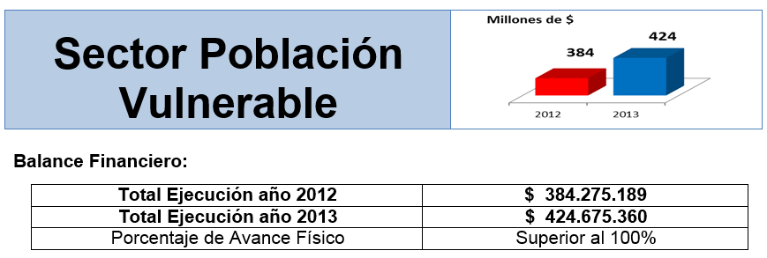
Eje Desarrollo Integral del Ser
Económico
Des. Int. Ser Humano
Infraestructura
Institucional
Actividades Relevantes:
Brindar Atención a la Primera Infancia a través del Convenio con el ICBF para el Fortalecimiento y Funcionamiento del Hogar Infantil Flamenquitos I y del Centro de Desarrollo Infantil – CDI (Arriendo, Prestación de Servicios, Infraestructura, Dotación, entre otros).
Fortalecimiento y Continuidad del Programa DIA Desayunos Infantiles con Amor.
Programas de seguimientos nutricionales donde se garantiza el desarrollo integral en el cumplimiento de los estándares de calidad en el componente de salud y nutrición.
Fortalecimiento de la Ludoteca del Municipio que Atiende la Primera Infancia.
Desarrollo de Actividades para la Prevención del Trabajo y Maltrato Infantil a través del Comité para la Erradicación del Trabajo Infantil CETI.
Sector Población Vulnerable
Viviana Lozano Buitrago – Programas Sociales

Slide 22
Eje Desarrollo Integral del Ser
Económico
Des. Int. Ser Humano
Infraestructura
Institucional
Actividades Relevantes:
Gestión Municipal con la Fundación Proniño para entrega de Kits Escolares: alianza para erradicar trabajo y maltrato infantil.
Aprobación de la Política Pública de Infancia y Adolescencia en el Municipio de Flandes.
Apoyar y fortalecer el bienestar del menor que infringe el decreto 057 de 2010 y protección en un hogar de paso transitorio que fortalece los valores.
Programa de rehabilitación y protección de los niños, niñas y adolescentes del Municipio.
Gestión Municipal para el Fortalecimiento y Funcionamiento del Hogar de Paso para la Atención Integral del Adulto Mayor en el Municipio (Arriendo, Coordinador y Transporte).
Mejoramiento de la Calidad de vida del Adulto Mayor de la zona Urbana y Rural: Implantación de Prótesis dentales.
Fortalecimiento y Continuidad al Programa Colombia Mayor, para la entrega de subsidios de forma Bimestral en el Municipio.
Programa de Recreación dirigida y de Aprovechamiento del Tiempo libre para el Adulto Mayor.
Fortalecer el desarrollo auto-sostenible con proyectos productivos: Aprendizaje de Panadería para la población desplazada.
Programas de apoyo a población desplazada consistente en la entrega de Alimentos no Perecederos (Subsidio de Mercado).
Programas de apoyo a la población desplazada consistente en la entrega de un Subsidio Económico (Subsidio de Arriendo).
Gestión Municipal para la Atención Integral de más de 100 Niños, Niñas y Jóvenes en situación de DISCAPACIDAD de la zona Urbana y Rural a través del Convenio con la Fundación Liceo los Ángeles.
Atención Integral a Niños en situación de Discapacidad para un buen aprendizaje en el Sector RURAL del Municipio
Gestión Municipal para la Continuidad y Fortalecimiento del Programa Nacional de Más Familias en Acción en el Municipio.
Sector Población Vulnerable
Viviana Lozano Buitrago – Programas Sociales

Slide 23
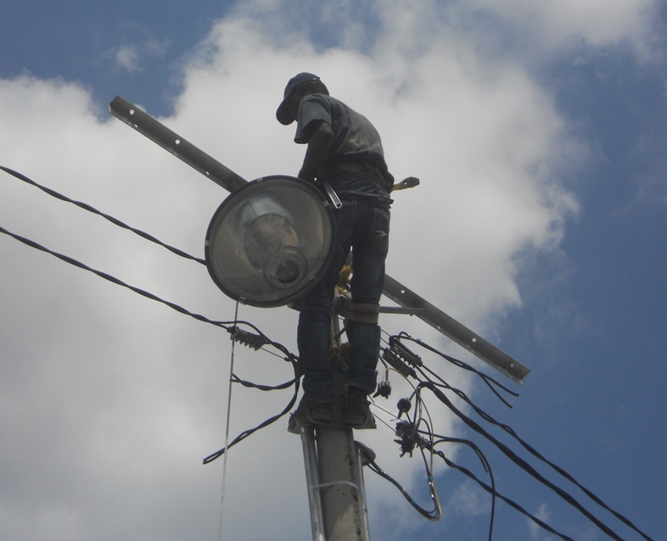
Eje Ambiente Construido e Infraestructura
Económico
Des. Int. Ser Humano
Infraestructura
Institucional
Conformado por los Sectores:
Vivienda
Agua Potable y Saneamiento Básico
Transporte – Vías Básico
Equipamiento Municipal
Otros Servicios Públicos
Prevención y Atención de Desastres
SISBEN

Slide 24
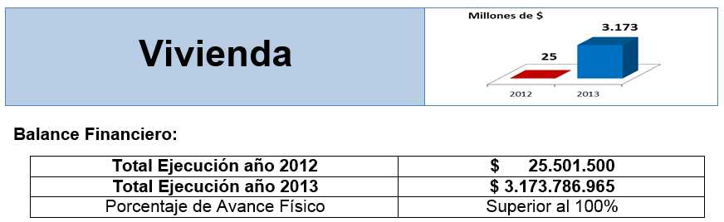
Eje Ambiente Construido e Infraestructura
Económico
Des. Int. Ser Humano
Infraestructura
Institucional
Actividades Relevantes:
Construcción de Redes de Media y Baja Tensión de la Urbanización Villa Magdalena III. (Esta gestión beneficio a más de 300 familias).
Construcción de obras de mejoramiento de vivienda y saneamiento básico a familias del casco urbano y rural del Municipio, la selección de los beneficiarios se realiza bajo etapas de diagnóstico, evaluación y seguimiento.
Construcción de 14 viviendas urbanización Villa Magdalena III con subsidios complementarios aprobados en acuerdo 001 de 2013, acatando la Resolución 884 de 2012.
Pago elegibilidad ante Findeter proyecto Villa magdalena III ola invernal para 258 familias.
Sector Vivienda
Ruth Aleida Cárdenas – Coordinadora Vivienda

Slide 25
Eje Ambiente Construido e Infraestructura
Económico
Des. Int. Ser Humano
Infraestructura
Institucional
Actividades Relevantes:
Compra de lote para reubicar 513 familias afectadas por ola invernal aprobadas mediante convenio 080 de 2012 fondo de adaptación.
Compra de un Lote para la Construcción de Vivienda Tipo VIS para Servidores Públicos del Municipio.
Aunar esfuerzos entre el Departamento del Tolima y el Municipio para contratar la construcción de obras de urbanismo faltantes en la urbanización Villa Mariana del Municipio, en desarrollo del proyecto de construcción y mejoramiento de vivienda urbana del departamento.
Ampliación y construcción de redes de acueducto de los proyectos de vivienda prioritaria dando cumplimiento a la resolución 884 para la entrega de las primeras 56 viviendas de Villa Magdalena III villa Lucia, villa Mariana villa Magdalena II.
Realizar el mejoramiento de cubierta aislado de piso de las manzanas J casa 3,4,7,9 11 manzana H casa 1,2,3,4,5,6,7,8,9,10,11,12,13,14,y 15 y la limpieza del lote restante de la Urbanización Villa Magdalena III.
Sector Vivienda
Ruth Aleida Cárdenas – Coordinadora Vivienda

Slide 26
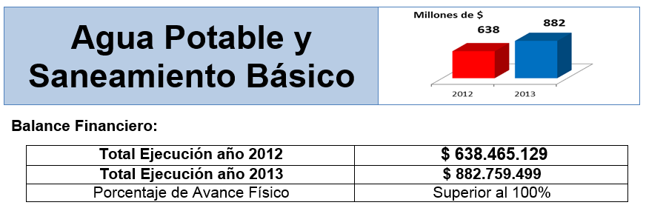
Eje Ambiente Construido e Infraestructura
Económico
Des. Int. Ser Humano
Infraestructura
Institucional
Actividades Relevantes:
Mejoramiento de la Calidad del Agua a través del Convenio interadministrativo con Espuflan para la construcción de dos lechos filtrantes 3, 4 de la planta de tratamiento de agua potable PTAP del Municipio.
Adecuación y limpieza del canal (zanja) fronterizo del sector de aprovitef que colinda con los barrios Lleras y Esperanza del Municipio.
Mejoramiento de la Calidad del Agua en el Sector Rural a través del Mantenimiento correctivo y preventivo del pozo profundo que abastece de agua potable a la vereda Paradero I
Reposición de un Tramo de Alcantarillado (Agua Residual y Agua Lluvia) en la Via Entrada al Barrio la Paz del Municipio (con una Adición Presupuestal para el 2014).
Construcción de la Red de Alcantarillado en la Urbanización el Ruby con Recursos de la Empresa Departamental de Agua del Tolima EDAT y del Plan Departamental de Agua PDA.
Sector agua potable y saneamiento básico
Julián Camilo Montero Pérez – Secretaria de Planeación e Infraestructura

Slide 27
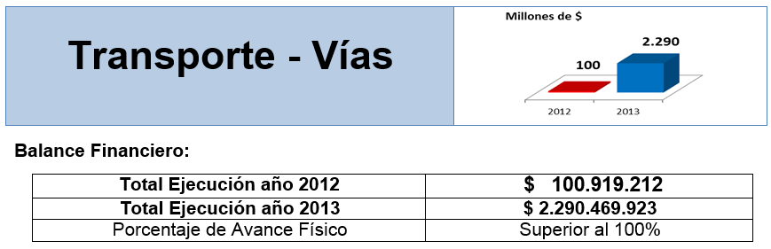
Eje Ambiente Construido e Infraestructura
Económico
Des. Int. Ser Humano
Infraestructura
Institucional
Actividades Relevantes:
Pavimentación y reparcheo de las vías: entrada al barrio La Paz, via paralela línea férrea B/ceiba, esquina la parrilla.
Pavimentación del tramo final del barrio mirador de la Esperanza manzana N (cemento aportado por la Gobernación del Tolima).
Realización oportuna y eficiente de las actividades y funciones propias de la poda y tala de árboles, mantenimiento, rocería y limpieza de la infraestructura pública e institucional del municipio a través de convenio interadministrativo con la empresa de servicios públicos Espuflan.
Suministro de recebo para el mantenimiento de las vías de las veredas Camala, Tarqui y Topacio.
Sector Transporte - Vías
Julián Camilo Montero Pérez – Secretaria de Planeación e Infraestructura

Slide 28
Eje Ambiente Construido e Infraestructura
Económico
Des. Int. Ser Humano
Infraestructura
Institucional
Actividades Relevantes:
Alquiler de motoniveladora retroexcavadora y vibro-compactador para el mantenimiento de la vías en el sector rural.
Gestión Municipal ante Invias mediante el Convenio 2629 para el mantenimiento y mejoramiento de las vías sector Margaritas Vereda Camala y paradero II del Municipio de Flandes.
Gestión Municipal ante Invias mediante el Convenio 2628 para el mantenimiento y mejoramiento de la vía Coello-Espinal (sector peaje variante-vereda Puerta Blanca) del Municipio de Flandes.
Gestión Municipal para la Ejecución del Convenio 515 de 2011 para el mejoramiento y mantenimiento de la vía Colegio – Paraíso – Puerta Blanca del Municipio de Flandes.
Sector Transporte - Vías
Julián Camilo Montero Pérez – Secretaria de Planeación e Infraestructura

Slide 29
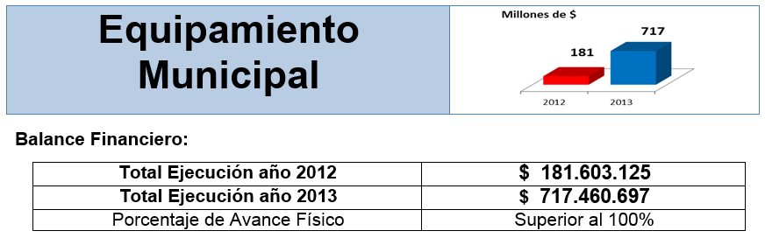
Eje Ambiente Construido e Infraestructura
Económico
Des. Int. Ser Humano
Infraestructura
Institucional
Actividades Relevantes:
Adquisición de un Vehículo (Máquina de Bomberos) contraincendios para apoyo al Cuerpo voluntario de Bomberos de Flandes para Emergencias y Desastres.
Adquisición de Vehículo (Bus de 37 Puestos) con Plataforma para el Ascenso de Discapacitados, para Transporte Escolar y Transporte Institucional de la Comunidad en el Municipio de Flandes.
Adquisición, Instalación e Implementación de un Ascensor Hidráulico con características específicas para la movilidad de personas en situación de Discapacidad y Adulto mayor en el Municipio.
Adquisición e instalación de unidad refrigeradora de tres compartimentos para la conservación de féretros en la morgue municipal.
Sector Equipamiento Municipal
Julián Camilo Montero Pérez – Secretaria de Planeación e Infraestructura

Slide 30
Eje Ambiente Construido e Infraestructura
Económico
Des. Int. Ser Humano
Infraestructura
Institucional
Actividades Relevantes:
Adecuación locativa del centro de Cómputo del Centro de Ayudas.
Reparación de la Cubierta del Centro de Ayudas Educativas del Municipio.
Gestión Municipal para la Compraventa del bien inmueble de 2000 metros cuadrados matricula inmobiliaria 357-0022915 ubicado en la Trasversal primera No. 15-49 de la zona urbana del Municipio con destino a la Construcción del Centro Administrativo Municipal CAM.
Estudio de vulnerabilidad sísmica de la infraestructura donde funciona el palacio Municipal.
Estudios de pre inversión en diseños estructural , arquitectónico , eléctrico, gases para la construcción del Hospital Nuestra Señora de Fátima.
Adecuación eléctrica de las Instalaciones donde funciona y opera el Palacio Municipal.
Sector Equipamiento Municipal
Julián Camilo Montero Pérez – Secretaria de Planeación e Infraestructura

Slide 31
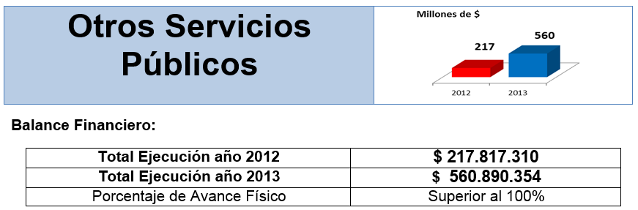
Eje Ambiente Construido e Infraestructura
Económico
Des. Int. Ser Humano
Infraestructura
Institucional
Actividades Relevantes:
Apoyo administrativo y financiero para los costos de derechos de conexión dentro de la construcción y masificación de Gas natural distribuido por redes en la vereda Topacio (sector de Puerta Cadena) vereda Paradero II y vereda Camala.
Suministro e Instalación de Alumbrado Navideño en la zona urbana del Municipio.
Suministro elementos de dotación para seguridad industrial del personal eléctrico.
Suministro de luminarias y material eléctrico para el mantenimiento de la red de alumbrado público en la zona rural y urbana.
Otros Servicios Públicos
Julián Camilo Montero Pérez – Secretaria de Planeación e Infraestructura

Slide 32
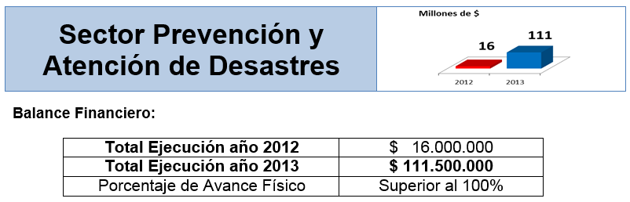
Eje Ambiente Construido e Infraestructura
Económico
Des. Int. Ser Humano
Infraestructura
Institucional
Actividades Relevantes:
Fortalecimiento y Apoyo al Cuerpo de Bombero a través de la compra de una Cuatrimoto Bomberil para atender incendios y/o calamidades forestales y rurales.
Entrega de la 2da Máquina de Bomberos en Donación realizada por la Aeronáutica Civil por Gestión del Alcalde Municipal.
Gestión Municipal para la Entrega de Donación de Elementos y Equipos para la Operación de la Defensa Civil y el Cuerpo de Bomberos Voluntarios del Municipio de Flandes, Apoyo recibido de parte de la Unidad de Riesgos Departamental.
Sector Prevención y Atención de Desastres
Alix Yaneth Leal – Coordinadora Gestión de Riesgo

Slide 33
Eje Ambiente Construido e Infraestructura
Económico
Des. Int. Ser Humano
Infraestructura
Institucional
Actividades Relevantes:
Fortalecimiento y Apoyo al Cuerpo de Bombero a través de la compra de una Cuatrimoto Bomberil para atender incendios y/o calamidades forestales y rurales.
Entrega de la 2da Máquina de Bomberos en Donación realizada por la Aeronáutica Civil por Gestión del Alcalde Municipal.
Gestión Municipal para la Entrega de Donación de Elementos y Equipos para la Operación de la Defensa Civil y el Cuerpo de Bomberos Voluntarios del Municipio de Flandes, Apoyo recibido de parte de la Unidad de Riesgos Departamental.
Gestión Municipal para la Entrega de Elementos de Seguridad, Prevención y Atención de Desastres a las Instituciones Educativas del Municipio de Flandes. Apoyo recibido por la Unidad de Riesgos Departamental.
Instalación de Vallas Informativas y Preventivas en la Zona de Erosión y de Alto Riesgo en la Cra 2da entre Calles 10 y 11.
Entrega De Ayuda Humanitaria a Damnificados del Invierno, Apoyo recibido por la Unidad de Riesgos Departamental.
Entrega de Ayuda Humanitaria (Bolsa de 8Kg de Papa), Apoyo recibido por la Unidad de Riesgos Departamental.
Sector Prevención y Atención de Desastres
Alix Yaneth Leal – Coordinadora Gestión de Riesgo

Slide 34
Eje Ambiente Construido e Infraestructura
Económico
Des. Int. Ser Humano
Infraestructura
Institucional
SISBEN (SISTEMA DE IDENTIFICACIÓN DE BENEFICIARIOS POTENCIALES PARA LOS PROGRAMAS SOCIALES)
Este indicador evalúa con base en la encuesta diseñada por el DNP, el envió de información y documentación con la identificación y clasificación de los hogares, familias y personas de acuerdo a sus condiciones de vida. Estas encuestas deben ser aplicadas por cada Municipio o Distrito según corresponda.
 |  |  |  |  |  |  |  |  |  |  |  |  |  |  |  |  |  |  |  |  |  |  |  |  |  |  |  |  |  |  |  |  |  | 2010-2011 |  |  |  |  | 2011-2012 |  |  |  |  | 2012-2013
 | SISBEN (Sistema de Identificación de Potenciales Beneficiarios de Programas Sociales) |  |  |  |  |  |  |  |  |  |  |  |  |  |  |  |  |  |  |  |  |  |  |  |  |  |  |  |  |  | PTJE MAX |  |  | RESULTADO |  |  |  |  | RESULTADO |  |  |  |  | PTJE MAX |  |  |  | RESULTADO
 | Oportunidad en el envío de la información - (5%) |  |  |  |  |  |  |  |  |  |  |  |  |  |  |  |  |  |  |  |  |  |  |  |  |  |  |  |  |  | 100 |  |  | 100 |  |  |  |  | 100 |  |  |  |  | 5 |  |  |  | 5
 | Fichas SISBEN glosadas por calidad en la ultima base certificada - (40%) |  |  |  |  |  |  |  |  |  |  |  |  |  |  |  |  |  |  |  |  |  |  |  |  |  |  |  |  |  | 100 |  |  | 98 |  |  |  |  | 90 |  |  |  |  | 40 |  |  |  | 40
 | Documentos y números de identificación de baja calidad - (35%) |  |  |  |  |  |  |  |  |  |  |  |  |  |  |  |  |  |  |  |  |  |  |  |  |  |  |  |  |  | 100 |  |  | 97 |  |  |  |  | 98 |  |  |  |  | 35 |  |  |  | 34
 | Documentos y números de identificación repetidos al interior del municipio - (15%) |  |  |  |  |  |  |  |  |  |  |  |  |  |  |  |  |  |  |  |  |  |  |  |  |  |  |  |  |  | 100 |  |  | 89 |  |  |  |  | 94 |  |  |  |  | 15 |  |  |  | 15
 | Actualización de las fichas durante los seis meses anteriores al ultimo corte - (5%) |  |  |  |  |  |  |  |  |  |  |  |  |  |  |  |  |  |  |  |  |  |  |  |  |  |  |  |  |  | 100 |  |  | 100 |  |  |  |  | 100 |  |  |  |  | 5 |  |  |  | 5
 |  |  |  |  |  |  |  |  |  | Total SISBEN |  |  |  |  |  |  |  |  |  |  |  |  |  |  |  |  |  |  |  |  |  |  |  |  | 96.6 |  |  |  |  | 94.1 |  |  |  |  |  |  |  |  | 99.0
SISBEN
Helber Yovanni Quintero Ortíz - Coordinador SISBEN

Slide 35
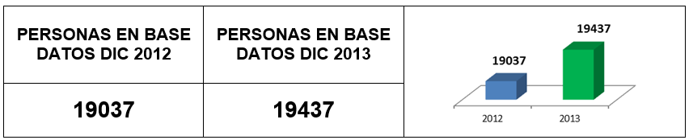
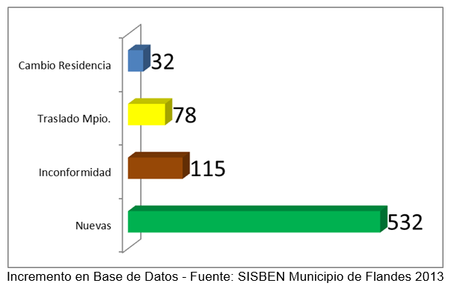
Eje Ambiente Construido e Infraestructura
Económico
Des. Int. Ser Humano
Infraestructura
Institucional
SISBEN EN CIFRAS
SISBEN
Helber Yovanni Quintero Ortíz - Coordinador SISBEN

Slide 36
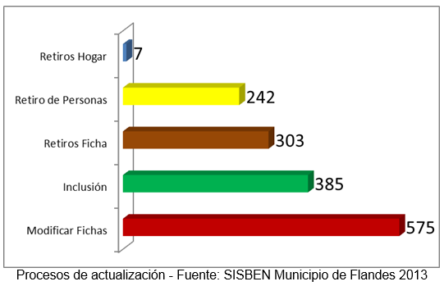
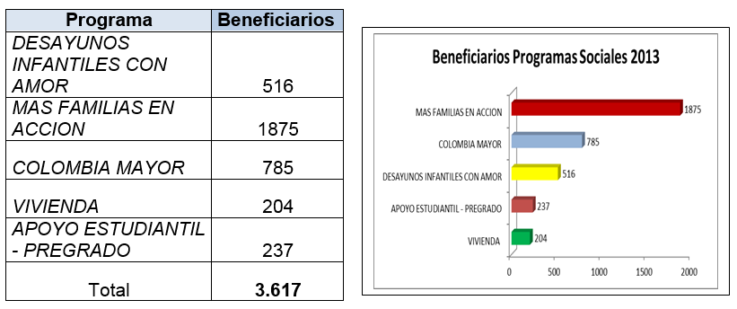
Eje Ambiente Construido e Infraestructura
Económico
Des. Int. Ser Humano
Infraestructura
Institucional
SISBEN EN CIFRAS
SISBEN
Helber Yovanni Quintero Ortíz - Coordinador SISBEN

Slide 37
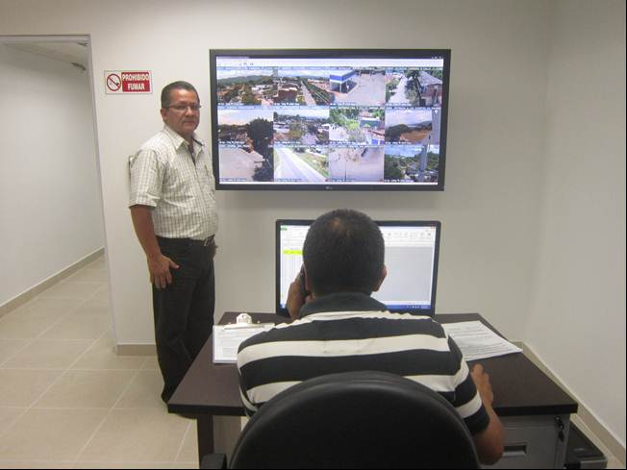
Eje Institucional
Económico
Des. Int. Ser Humano
Infraestructura
Institucional
Conformado por los Sectores:
Fortalecimiento Institucional
Justicia
Desarrollo Comunitario

Slide 38
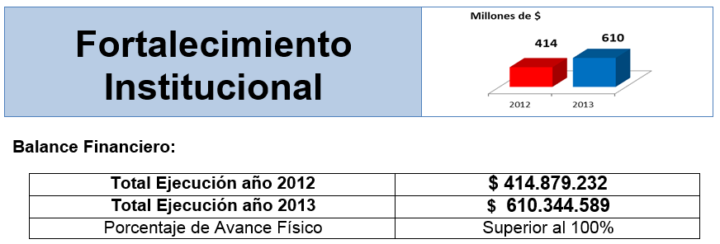
Eje Institucional
Económico
Des. Int. Ser Humano
Infraestructura
Institucional
Actividades Relevantes:
Elaboración, Socialización e Implementación del Plan Anticorrupción y atención al ciudadano.
Servicios de persona natural o jurídica con experiencia en estudios de oferta conocimientos básicos sobre la liquidación de impuestos de industria y comercio-cámara de comercio-DIAN.
Organización y clasificación de los Archivos de Gestión del Municipio.
Reactivación y Funcionamiento del Comité permanente de Estratificación.
Actualización catastral consistente en la compra de material Cartográfico y Registros 1-2 de la zona urbana y rural del Municipio.
Fortalecimiento Institucional
Ower Fernando Medina Molano – Sec. de Gobierno y Servicios Admis.

Slide 39
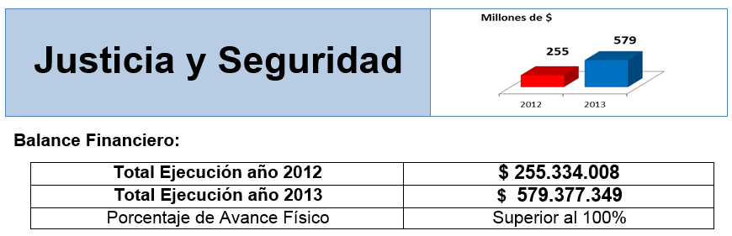
Eje Institucional
Económico
Des. Int. Ser Humano
Infraestructura
Institucional
Actividades Relevantes:
Ejecución del Contrato para la Instalación, Implementación y puesta en marcha de un Circuito Cerrado de Tv con 12 Cámaras de Seguridad en la Zona Urbana del Municipio.
Servicio de mantenimiento a vehículos de la Policía Nacional en el Municipio.
Suministro de combustible y lubricantes para los vehículos de Alcaldía Municipal y Policía Nacional que apoya la seguridad ciudadana.
Suministro de alimentación para la fuerza pública que presta el apoyo en el Municipio.
Servicios de alojamiento para la policía nacional en la ejecución de tareas de la fuerza conjunta a fin de ofrecer seguridad y tranquilidad a la ciudadanía así como adelantar programas de prevención de la drogadicción dirigido a niños, niñas, adolescentes y jóvenes.
La Administración Municipal y la Gestora Social se unen a la campaña de Sensibilización No Más Bullying (Matoneo Escolar) en las Instituciones Educativas.
Justicia y Seguridad
Ower Fernando Medina Molano – Sec. de Gobierno y Servicios Admis.

Slide 40
Eje Institucional
Económico
Des. Int. Ser Humano
Infraestructura
Institucional
Justicia y Seguridad
Ower Fernando Medina Molano – Sec. de Gobierno y Servicios Admis.

Slide 41
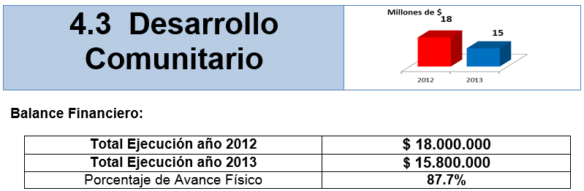
Eje Institucional
Económico
Des. Int. Ser Humano
Infraestructura
Institucional
Actividades Relevantes:
Capacitación e integración a las juntas de acción comunal del Municipio tanto en la zona urbana y rural dirigida a dignatarios presidentes vicepresidentes tesoreros secretarios fiscales comisiones de trabajo conciliadores y elección de dignatarios.
Elección de veedores ciudadanos flamencos, Se realiza la conformación de la veeduría ciudadana para apoyar, acompañar y vigilar el desarrollo del proyecto del SPA el cual está beneficiando a la comunidad flamenca.
Desarrollo Comunitario
Ower Fernando Medina Molano – Sec. de Gobierno y Servicios Admis.

Slide 42
Entidades Descentralizadas
Hospital Nuestra Señora de Fátima
ESPUFLAN E.S.P.

Slide 43
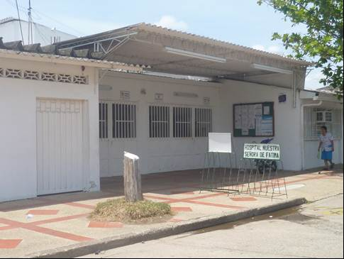
Entidades Descentralizadas
Informe Hospital Nuestra Señora de Fátima - 2013
Hospital Nuestra Señora de Fátima
Álvaro Sánchez Gutiérrez– Gerente General

Slide 44
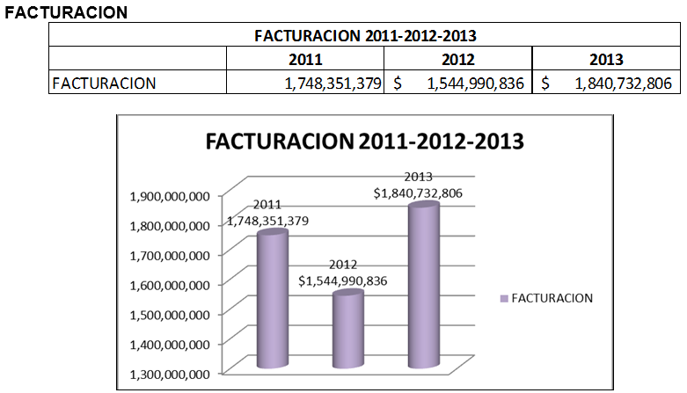
Entidades Descentralizadas
Informe - 2013
Hospital Nuestra Señora de Fátima
Álvaro Sánchez Gutiérrez– Gerente General

Slide 45
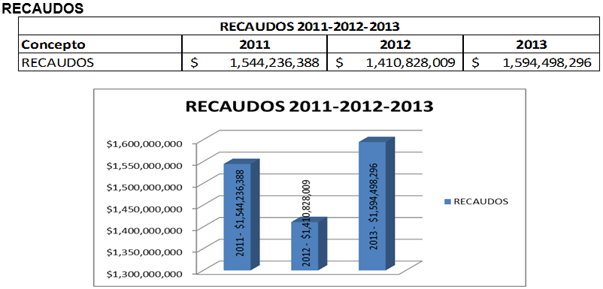
Entidades Descentralizadas
Informe - 2013
Hospital Nuestra Señora de Fátima
Álvaro Sánchez Gutiérrez– Gerente General

Slide 46
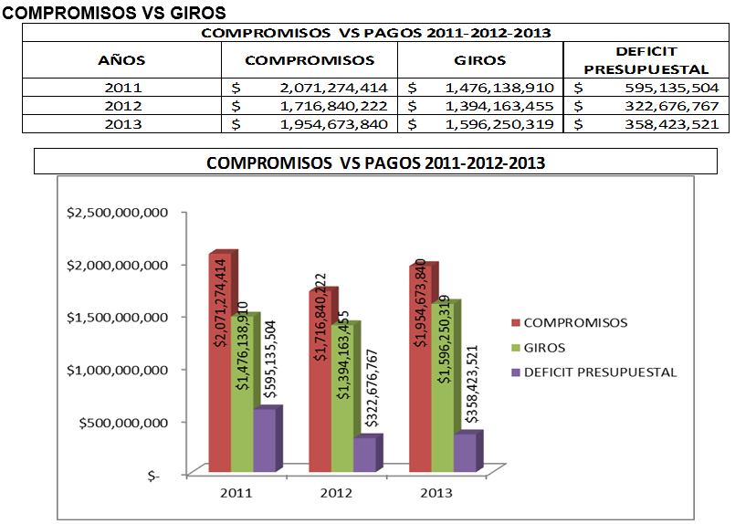
Entidades Descentralizadas
Informe - 2013
Hospital Nuestra Señora de Fátima
Álvaro Sánchez Gutiérrez– Gerente General

Slide 47
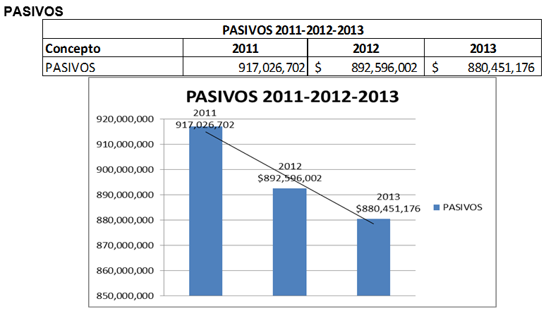
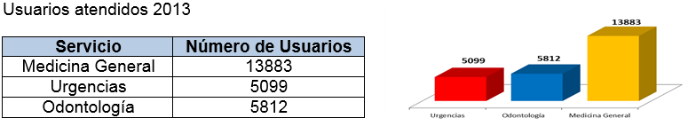
Entidades Descentralizadas
Informe - 2013
Hospital Nuestra Señora de Fátima
Álvaro Sánchez Gutiérrez– Gerente General

Slide 48
Entidades Descentralizadas
Actividades Relevantes:
Promedio de 60 citas para consulta externa.
Se habilitó consultorio odontológico los días sábados y se amplió la cobertura para la atención.
Se amplió la cobertura de la asignación de citas para la población del área rural.
Cumplimiento de los informes a la contraloría departamental del Tolima.
Implementación del Modelo Estándar de Control Interno (MECI).
Solución y trámite oportuno a las PQRS del Hospital.
Se volvió a pagar después de varios años los servicios de agua y luz en la institución.
Se realizó el mantenimiento preventivo a los equipos médicos, muebles hospitalarios y a toda la red de frio (aires acondicionados y neveras) y se adquirió mobiliario e instrumental quirúrgico para el área de urgencias, reanimación y sala de partos.
Se modernizo los equipos del laboratorio clínico y el área destinada para tal fin.
Se adquirió una bomba de infusión para el tratamiento de los pacientes en estado crítico.
En el desarrollo de la estrategia para el Control Social del Dengue, se realizaron convenios con la alcaldía municipal y la gobernación del Tolima: inspección de albercas, recolección de inservibles, educación en lavado de alberca e identificación de signos de alarma.
Hospital Nuestra Señora de Fátima
Álvaro Sánchez Gutiérrez– Gerente General

Slide 49

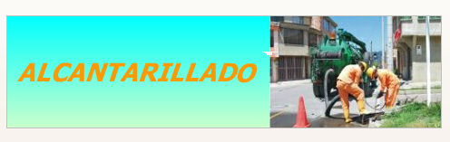
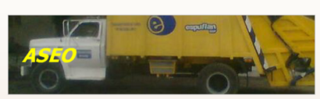
Entidades Descentralizadas
ESPUFLAN E.S.P.
Miguel Contreras Amell – Gerente General

Slide 50
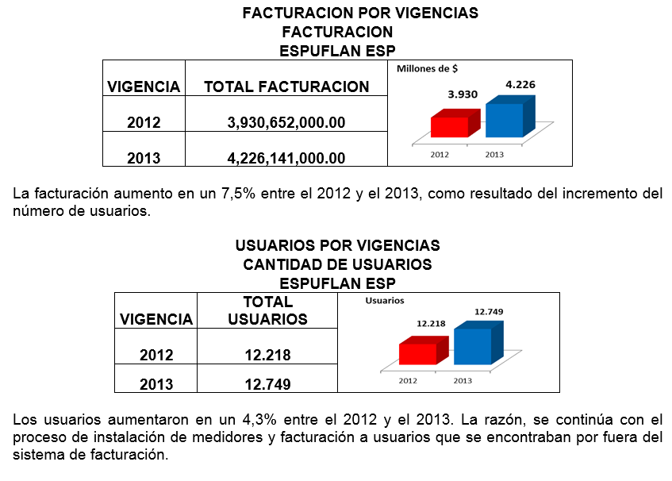
Entidades Descentralizadas
Informe - 2013
ESPUFLAN E.S.P.
Miguel Contreras Amell – Gerente General

Slide 51
Entidades Descentralizadas
Informe - 2013
Informe ESPUFLAN E.S.P. Vigencia 2013
Informe Usuarios de Aseo
Los usuarios de Aseo debido a la competencia de otros operadores disminuyeron en un 4% pasaron del 56% en el 2012 al 52% en el 2013.
ESPUFLAN E.S.P.
Miguel Contreras Amell – Gerente General

Slide 52
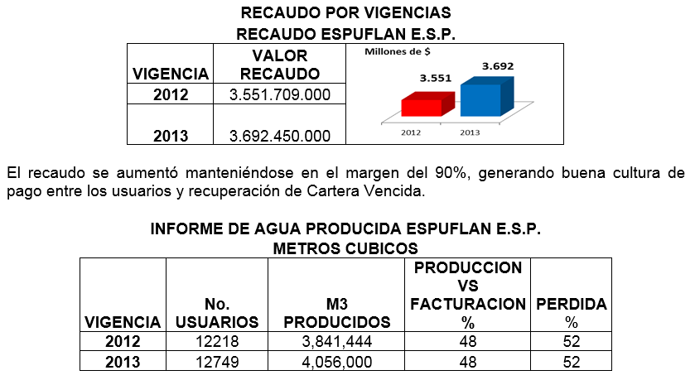
Entidades Descentralizadas
Informe ESPUFLAN E.S.P. Vigencia 2013
ESPUFLAN E.S.P.
Miguel Contreras Amell – Gerente General

Slide 53

Entidades Descentralizadas
CONVENIOS SUSCRITOS ALCALDIA – ESPUFLAN E.S.P.
Mantenimiento PTAR -Lagunas de Oxidación Venecia – Alfonso López por valor de $110.000.000.oo.
Poda y Tala de Árboles por valor de $52.490.000.oo.
Reconstrucción de Tres (3) Lechos Filtrantes y Un Sedimentador para Mejorar Calidad de Agua Producida por valor de $ 109.985.232.oo.
Ampliación Red Acueducto Sector Aragón y la Urbanización VILLA MAGDALENA III por valor de $ 185.000.000.oo.
ESPUFLAN E.S.P.
Miguel Contreras Amell – Gerente General

Slide 54
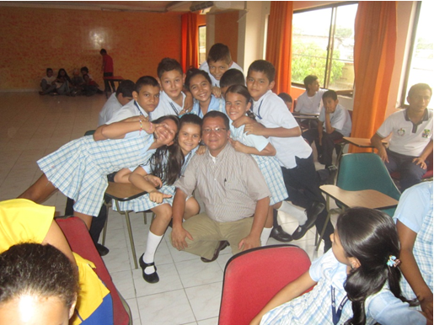
Fin de la presentación
¡Muchas Gracias!

